Slide 1
¿POR QUÉ MEDIR LOS DERECHOS HUMANOS?
EL USO DE INDICADORES EN EL PROTOCOLO DE SAN SALVADOR
Los Derechos Humanos Hoy
Segundo Ciclo de Conferencias
Programa Universitario de Derechos Humanos
Laura Elisa Pérez Gómez
Investigadora PUDH -UNAM
Agosto 19, 2014

Slide 2
Contenido
¿Por qué medir los derechos humanos?
El Protocolo de San Salvador y su mecanismo de protección.
La metodología de indicadores para medición de derechos del Protocolo.
Aportes al proceso y resultados en el caso de México.
    Derecho a la Salud
    Derecho a la Seguridad Social
    Derecho a la Educación

Slide 3
¿Por qué medir derechos humanos?

Slide 4
Los indicadores de derechos humanos se han desarrollado a partir del requerimiento de los organismos internacionales encargados de monitorear el cumplimiento de los tratados.
Los indicadores pueden apoyar a que las acciones de los gobiernos sean más siste-máticas y transparentes.
La medición ayuda a identificar rutas de mejora.

Slide 5
El Protocolo de San Salvador y su mecanismo de protección

Slide 6
Protocolo de San Salvador
Línea de tiempo:
JUN/2016
JUN/2014
NOV/1988
NOV/1999
JUN/2005
MZO/2010
JUN/2012
Adopción del Protocolo
Entrada en vigor
Normas para confección de los informes Art. 19
Grupo de Trabajo operativo
Aprobación de Metodología y resolución sobre presentación de informes de Estados
Fecha presentación Informe
1er agrupamiento
Fecha presentación Informe
2o agrupamiento

Slide 7
Derechos protegidos en el PSS
DERECHO A LA SEGURIDAD SOCIAL
PRIMER
AGRUPAMIENTO
DERECHO A LA SALUD
DERECHO A LA EDUCACIÓN
DERECHO AL TRABAJO Y DERECHOS SINDICALES
SEGUNDO
AGRUPAMIENTO
DERECHO A LA ALIMENTACIÓN
DERECHO A LOS BENEFICIOS DE LA CULTURA
DERECHO AL MEDIO AMBIENTE SANO

Slide 8
Derecho a la Salud (Art. 10, PSS)
Toda persona tiene derecho a la salud, entendida como el disfrute del más alto nivel de bienestar físico, mental y social.
Con el fin de hacer efectivo el derecho a la salud los Estados partes se comprometen a reconocer la salud como un bien público y particularmente a adoptar las siguientes medidas para garantizar este derecho:
  la atención primaria de la salud, entendiendo como tal la asistencia sanitaria esencial puesta al alcance de todos los individuos y familiares de la comunidad;
  la extensión de los beneficios de los servicios de salud a todos los individuos sujetos a la jurisdicción del Estado;
  la total inmunización contra las principales enfermedades infecciosas;
  la prevención y el tratamiento de las enfermedades endémicas, profesionales y de otra índole;
  la educación de la población sobre la prevención y tratamiento de los problemas de salud, y
  la satisfacción de las necesidades de salud de los grupos de más alto riesgo y que por sus condiciones de pobreza sean más vulnerables.

Slide 9
La metodología de indicadores para medición de derechos del Protocolo

Slide 10
Objetivos
  Verificar el cumplimiento de las obligaciones suscritas en el Protocolo.
Estimular un proceso de evaluación y de medición de cumplimiento de derechos sociales.
  Contar con instrumento útil para diseño y evaluación permanente para las políticas públicas sobre DESC.
  Superar el mero reporte y no reiterar otros informes.
  Bases Conceptuales
  Los indicadores deben reflejar el contenido normativo de los derechos.
  Reflejo de obligaciones en los indicadores.
  Reflejo de normas y principios transversales.

Slide 11
Categorías y principios transversales
Recepción del Derecho
Contexto financiero básico y compromisos presupuestales
Capacidades estatales o institucionales
Igualdad y no discriminación
Acceso a la justicia
Acceso a la información y participación

Slide 12
3 TIPOS DE INDICADORES
ESTRUCTURALES
DE PROCESO
DE RESULTADOS
SEÑALES DE PROGRESO CUALITATIVAS
ENFOQUE DE EQUIDAD DE GÉNERO, DIVERSIDAD ÉTNICA Y CULTURAL,
PERSONAS MAYORES,
NIÑOS , NIÑAS Y ADOLESCENTES, PERSONAS CON DISCAPACIDAD,
INCIDENCIA DE SOCIEDAD CIVIL EN FORMULACIÓN DE AVANCES
LEGISLATIVOS Y POLÍTICAS PÚBLICAS

Slide 14
Requerimientos para los indicadores
Pertinentes
Sensibles
Relevantes
Válidos
Confiables
Fácticos
Suficientes
Factibles
Económicos

Slide 15
Aportes al proceso y resultados en el caso de México

Slide 16











Plataforma Mexicana de Organizaciones para el Cumplimiento del Protocolo de San Salvador

Slide 17
Fichas técnicas desarrolladas
Salud
11 ind. de resultado
17 ind. de proceso
36 ind. estructurales
Seguridad Social
20 ind. de resultado
29 ind. de proceso
30 ind. estructurales
Educación
19 ind. de resultado
26 ind. de proceso
33 ind. estructurales
Salud
  33 ind. estructurales
  26 ind. de proceso
  19 ind. de resultado
78 en total
Educación
  30 ind. estructurales
  29 ind. de proceso
  20 ind. de resultado
79 en total
Seguridad Social
  36 ind. estructurales
  17 ind. de proceso
  11 ind. de resultado
64 en total
www.pudh.unam.mx
INVESTIGACIÓN/INDICADORES/FICHAS TÉCNICAS

Slide 18
Formato ficha proceso / resultado
BASES TÉCNICO-METODOLÓGICAS PARA EL PRIMER INFORME DE MÉXICO AL PROTOCOLO DE SAN SALVADOR
DERECHO __________
INDICADOR: __________
FICHA TÉCNICA
Nombre del Indicador |  | Denominación sintética o común del indicador. |  | Clave del Indicador
 |  |  |  | Tipo de Indicador |  | PROCESO/RESULTADO
 |  |  |  | Unidad de medida
Definición |  | Descripción general del indicador que permita identificar sus características relevantes.
Método de Cálculo |  | Proceso que permite calcular el indicador en términos descriptivos comprensibles para la población general interesada. |  |  | Fórmula
 |  |  |  |  | Fórmula que define unívocamente el cálculo del indicador.
Referencias |  | Argumentos sobre la importancia y utilidad del indicador.

Slide 19

Formato ficha proceso / resultado
Observaciones |  | Comentarios para contextualizar el indicador y/o para señalar limitaciones detectadas.
Institución que lo genera o publica (Fuente) |  | Datos de la Institución responsable del levantamiento o sistematización de la información necesaria para calcular el indicador y, en su caso, de la Institución que lo publica; suficientes para ubicar la información.
Desglose de cálculo |  | Indica la desagregación (temática y territorial) disponible en los datos.
Periodicidad de la información |  | Lapsos especificados en que se publican nuevos datos. |  | Años de cálculo disponibles
DATOS PARA EL INFORME:
GRÁFICA

Slide 20
Derecho a la Salud

Slide 21
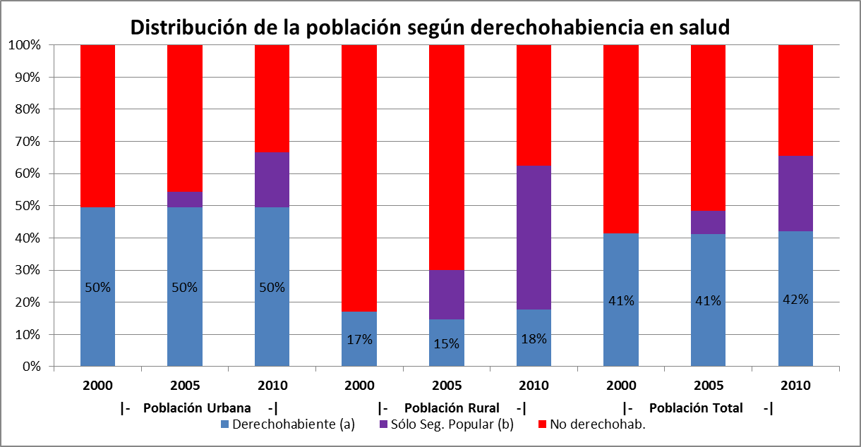

Slide 26
Política pública en materia de derechos sexuales y reproductivos
Estructurales
No hay un reconoci-miento amplio de derechos sexuales y reproductivos en la legislación. Sólo en referencia a servicios de planificación familiar.
Proceso
Menos de 1 de cada cuatro mujeres de 15 a 24 años usaba anticonceptivos en 2009, en tanto el promedio de uso del total de mujeres en edad fértil es menor a 50%. No se cuenta con encuestas recientes en esta materia.
Resultado
Mujeres que no desean tener hijos o desean espaciar el sig. emb., pero NO usan anticonceptivos.

Slide 28
Derecho a la Seguridad Social

Slide 29
Definición de Seguridad Social (OIT)
“La protección que la sociedad provee para sus miembros a través de una serie de medidas públicas contra el sufrimiento social y económico que de otra manera serían causados por la ausencia o reducción sustantiva en los ingresos como resultado de la enfermedad, maternidad, accidentes laborales, invalidez y muerte; la provisión de cuidado médico; y la provisión de subsidios para familias con niños”.

Slide 38
Derecho a la Educación

